Slide 1
Поведенческие паттерны.
Часть 2

Slide 2
Посредник
Позволяет уменьшить связанность множества классов между собой, благодаря перемещению этих связей в один класс-посредник.

Slide 3
Когда применять?
Когда имеется множество взаимосвязанных объектов, связи между которыми сложны и запутаны.
Когда необходимо повторно использовать объект, однако повторное использование затруднено в силу сильных связей с другими объектами.

Slide 4
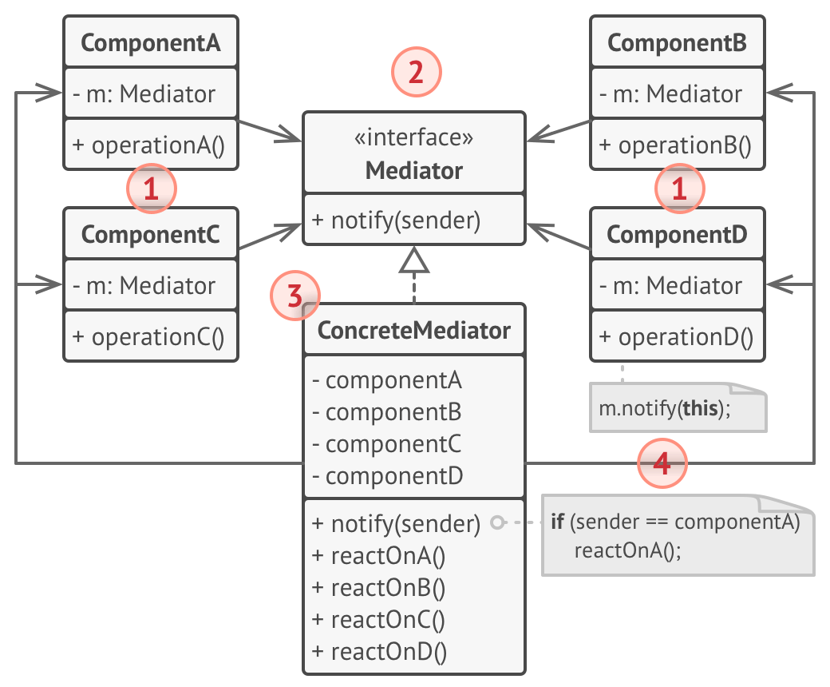
Структура

Slide 5
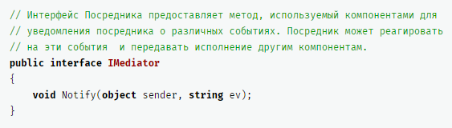
Пример

Slide 6
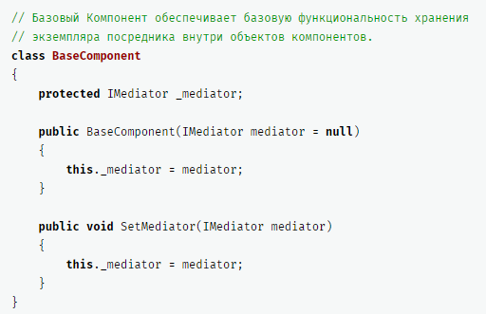
Пример

Slide 7
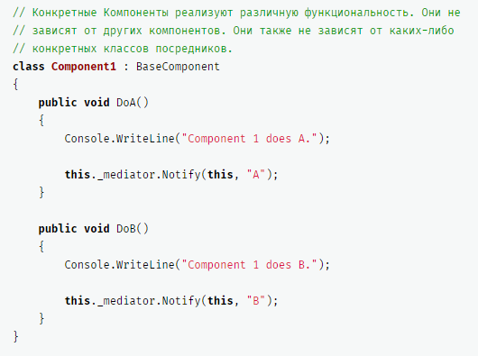
Пример

Slide 8
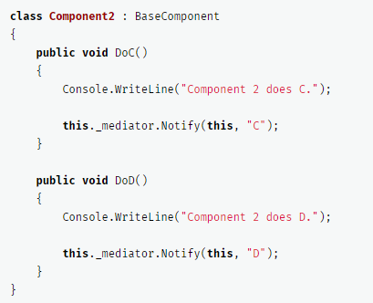
Пример

Slide 9
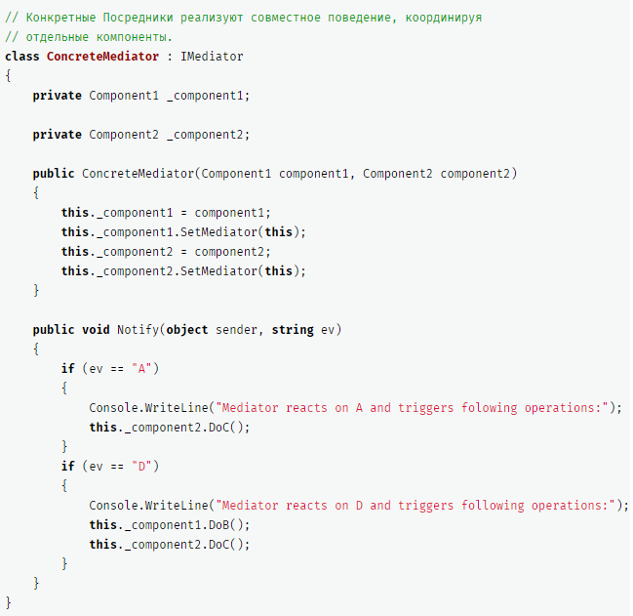
Пример

Slide 10
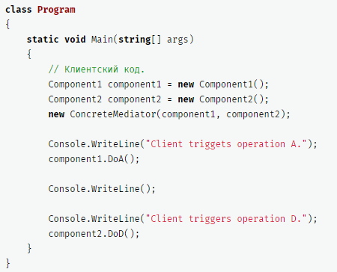
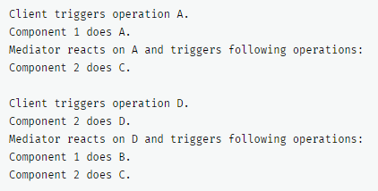
Пример

Slide 11
Наблюдатель
Создает механизм подписки, позволяющий одним объектам следить и реагировать на события, происходящие в других объектах.

Slide 12
Когда применять?
Когда система состоит из множества классов, объекты которых должны находиться в согласованных состояниях.
Когда общая схема взаимодействия объектов предполагает две стороны: одна рассылает сообщения, другая получает сообщения и реагирует на них.

Slide 13
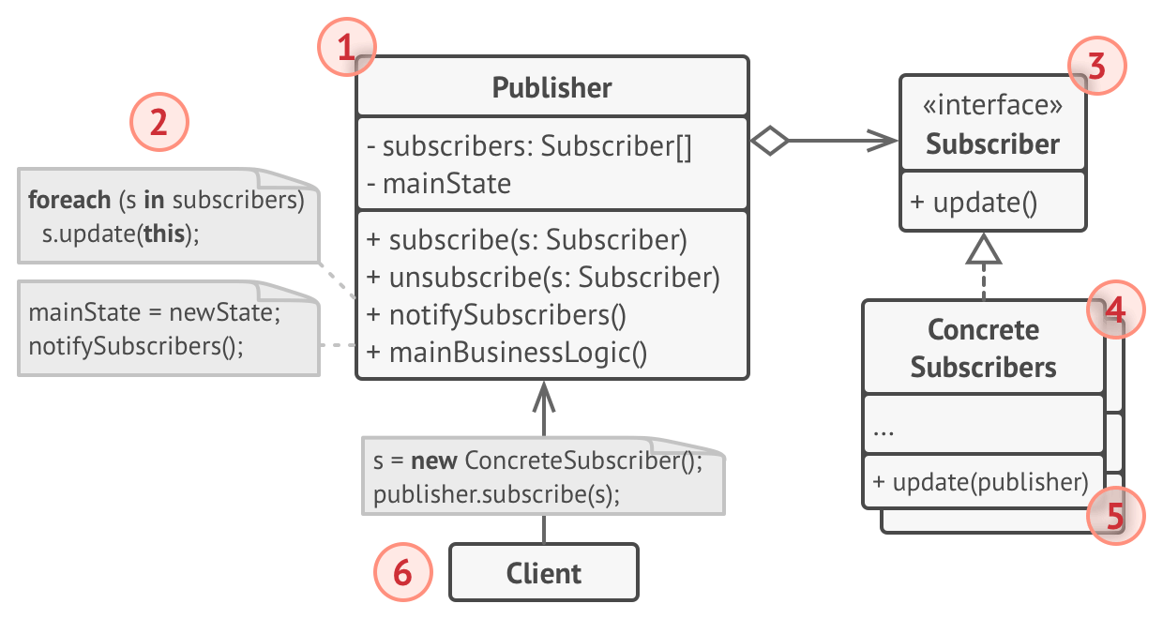
Структура

Slide 14
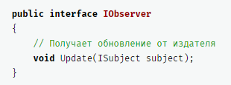
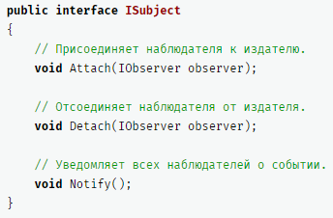
Пример

Slide 15
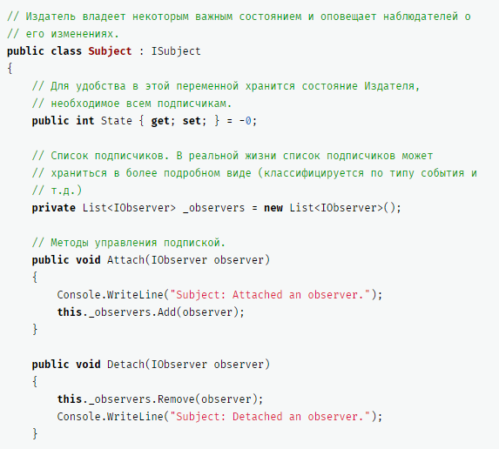
Пример

Slide 16
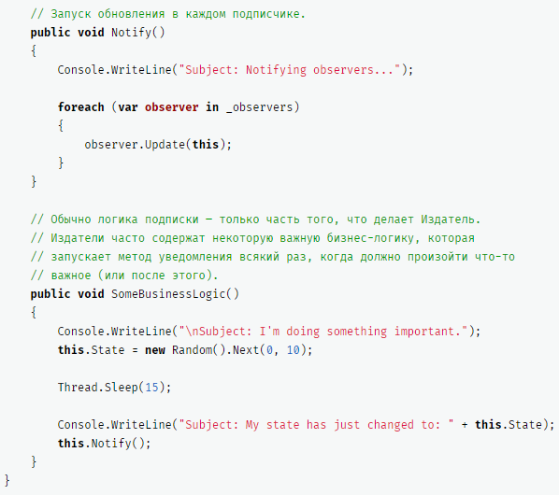
Пример

Slide 17
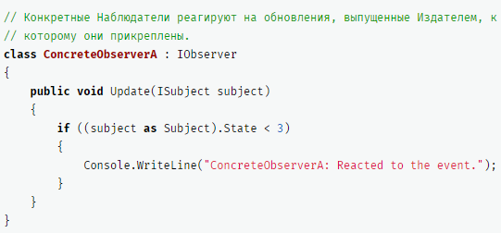
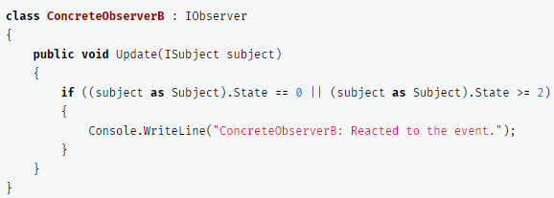
Пример

Slide 18
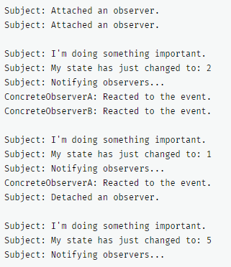
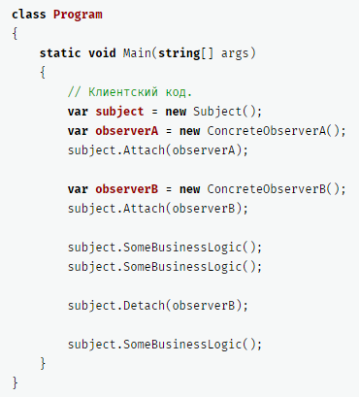
Пример

Slide 19
Состояние
Позволяет объектам менять поведение в зависимости от своего состояния. Извне создается впечатление, что изменился класс объекта.

Slide 20
Когда применять?
Когда поведение объекта должно зависеть от его состояния и может изменяться динамически во время выполнения.

Slide 21
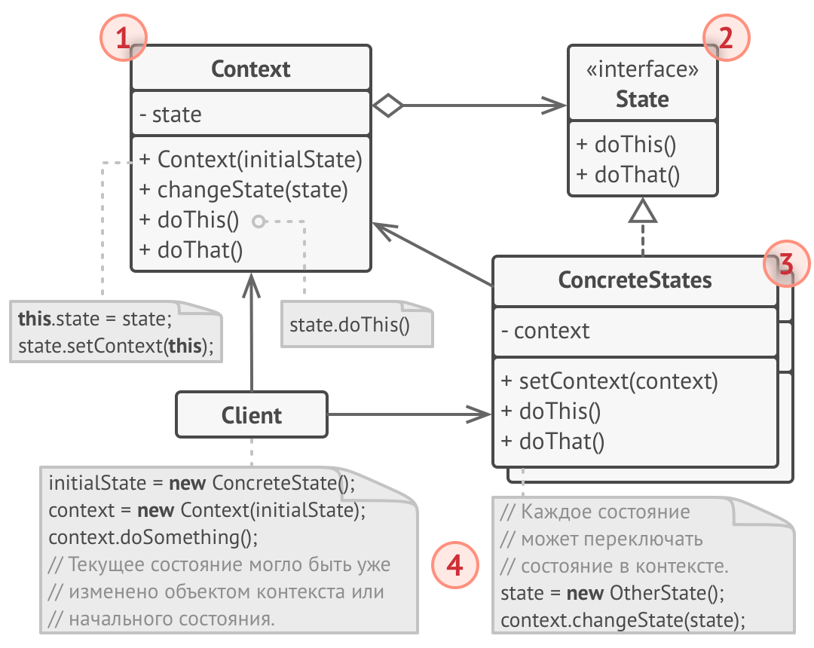
Структура

Slide 22
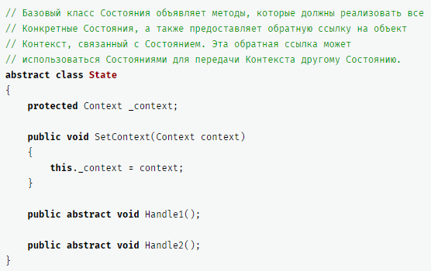
Пример

Slide 23
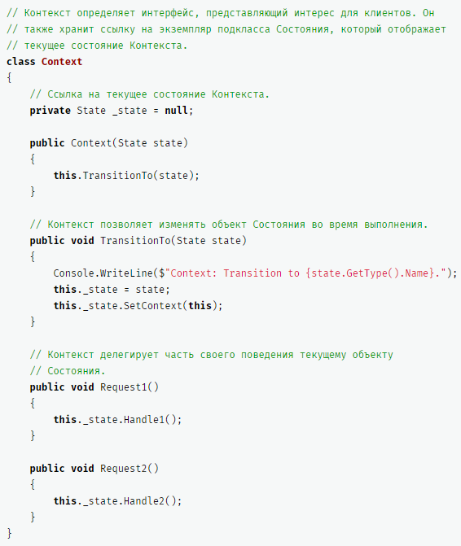
Пример

Slide 24
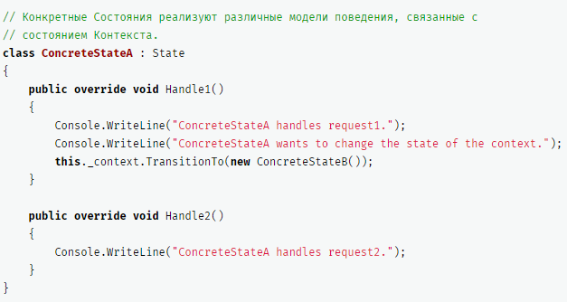
Пример

Slide 25
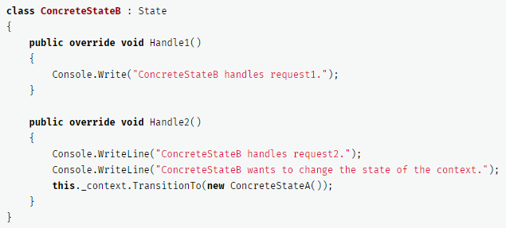
Пример

Slide 26
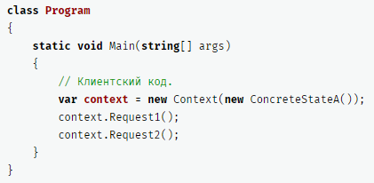
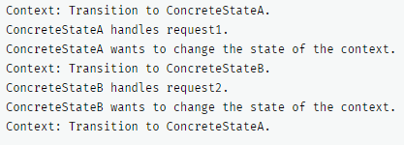
Пример

Slide 27
Стратегия
Определяет семейство схожих алгоритмов и помещает каждый из них в собственный класс. После чего, алгоритмы можно взаимозаменять прямо во время исполнения программы.

Slide 28
Когда применять?
Когда необходимо обеспечить выбор из нескольких вариантов алгоритмов, которые можно легко менять в зависимости от условий.
Когда необходимо менять поведение объектов на стадии выполнения программы.
Когда класс, применяющий определенную функциональность, ничего не должен знать о ее реализации.

Slide 29
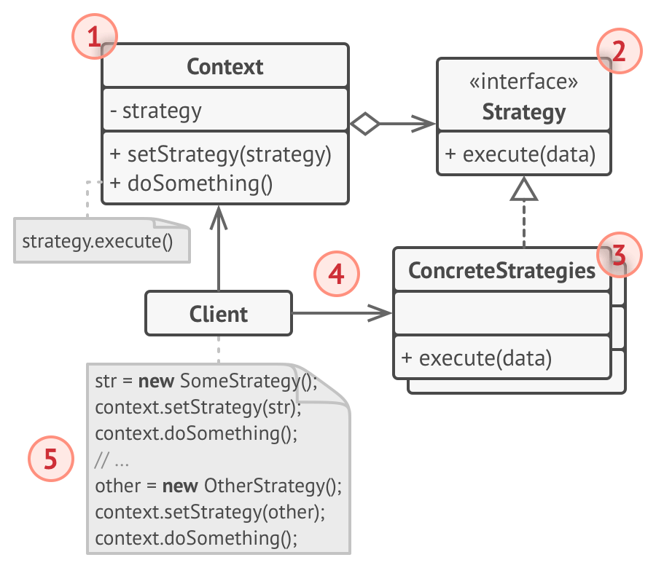
Структура

Slide 30
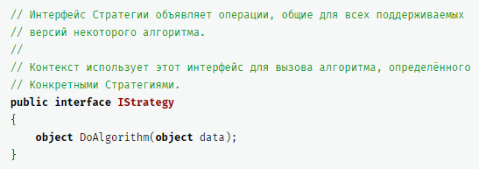
Пример

Slide 31
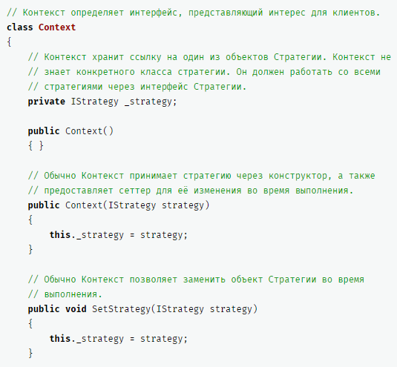
Пример

Slide 32
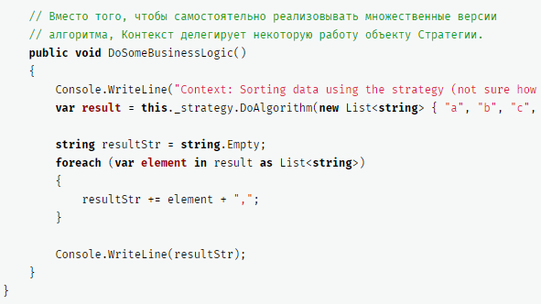

Пример

Slide 33
Пример

Slide 34
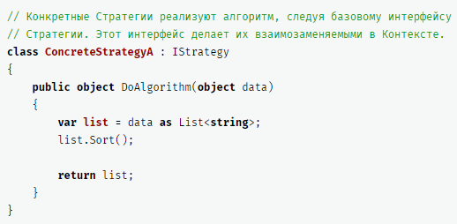
Пример

Slide 35
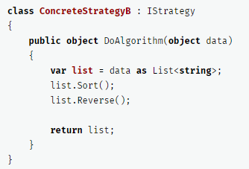
Пример

Slide 36
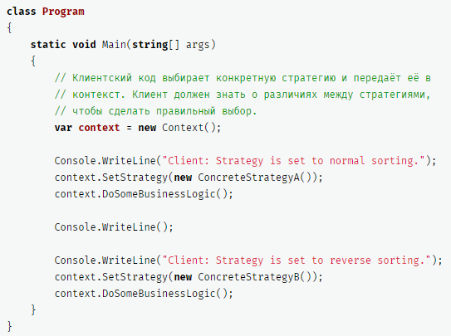
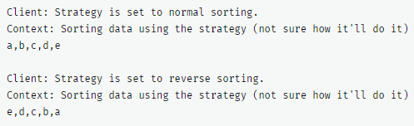
Пример

Slide 37
Шаблонный метод
Определяет скелет алгоритма, перекладывая ответственность за некоторые его шаги на подклассы. Паттерн позволяет подклассам переопределять шаги алгоритма, не меняя его общей структуры.

Slide 38
Когда применять?
Когда планируется, что в будущем подклассы должны будут переопределять различные этапы алгоритма без изменения его структуры.
Когда в классах, реализующих схожий алгоритм, происходит дублирование кода. Вынесение общего кода в шаблонный метод уменьшит его дублирование в подклассах.

Slide 39
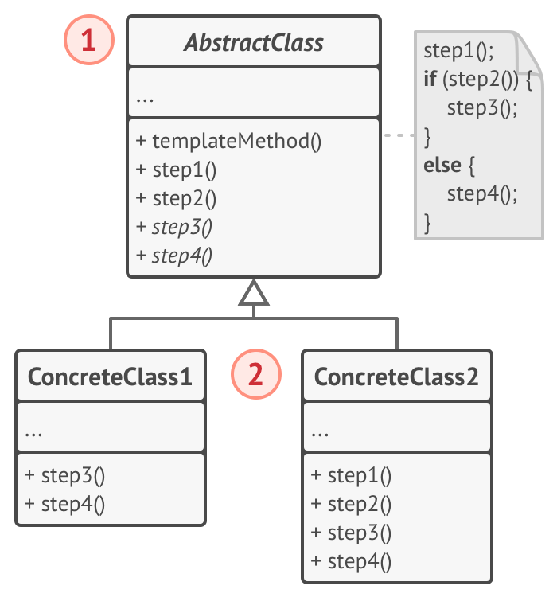
Структура

Slide 40
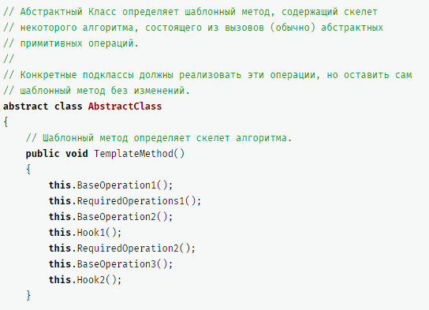
Пример

Slide 41
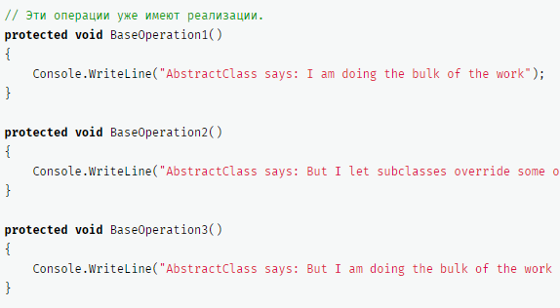

Пример

Slide 42
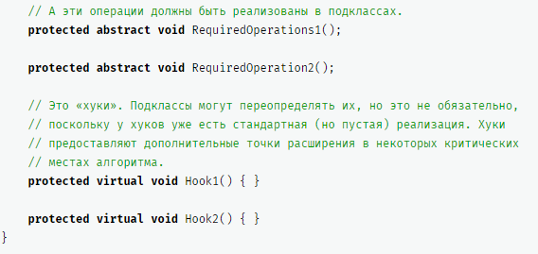
Пример

Slide 43
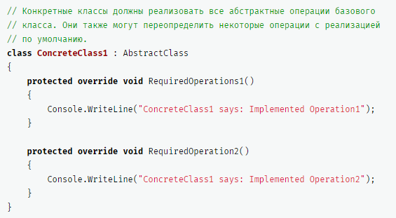
Пример

Slide 44
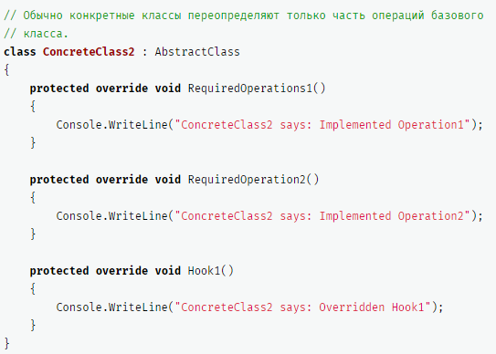
Пример

Slide 45
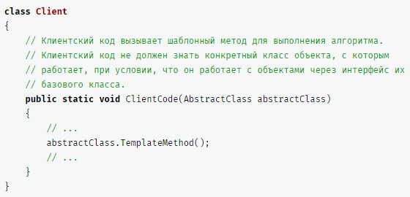
Пример

Slide 46
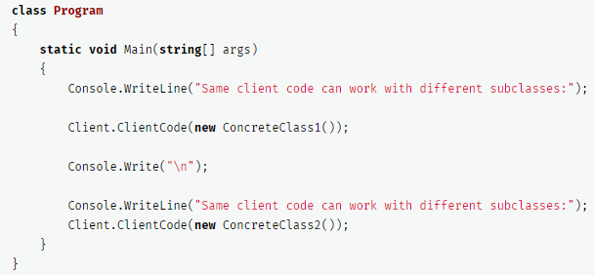
Пример

Slide 47
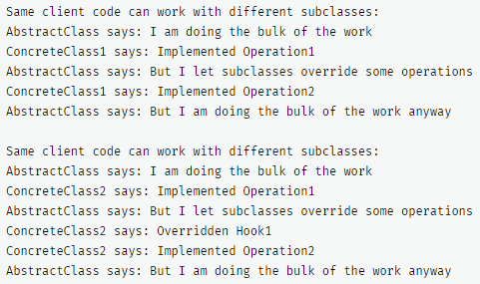
Пример

Slide 48
Посетитель
Позволяет создавать новые операции, не меняя классы объектов, над которыми эти операции могут выполняться.

Slide 49
Когда применять?
Когда нужно выполнить операцию над всеми элементами сложной структуры объектов.
Когда над объектами сложной структуры объектов надо выполнять некоторые, не связанные между собой операций, но нет смысла «засорять» классы такими операциями.
Когда новое поведение имеет смысл только для некоторых классов из существующей иерархии.

Slide 50
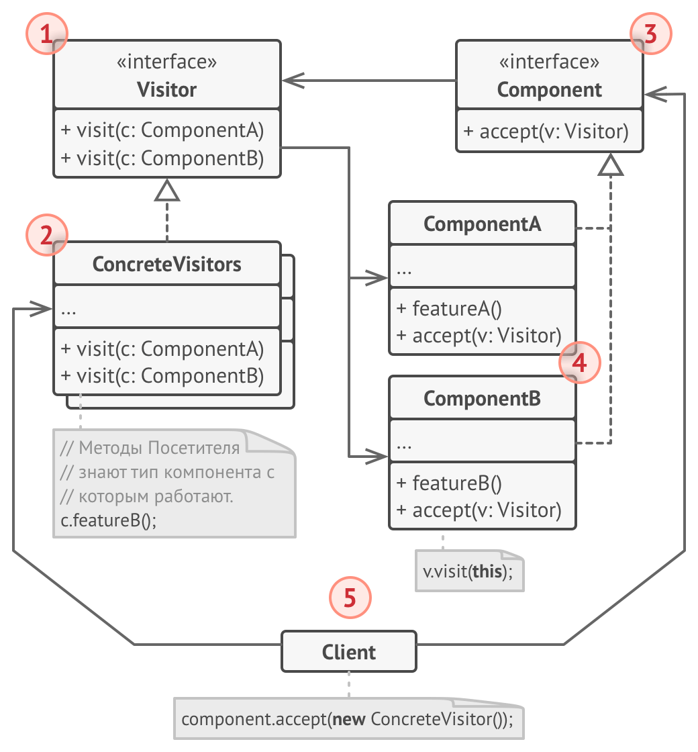
Структура

Slide 51
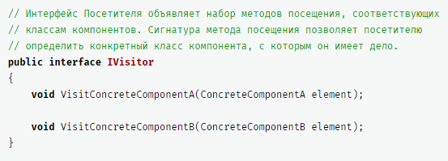
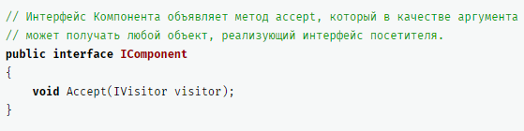
Пример

Slide 52
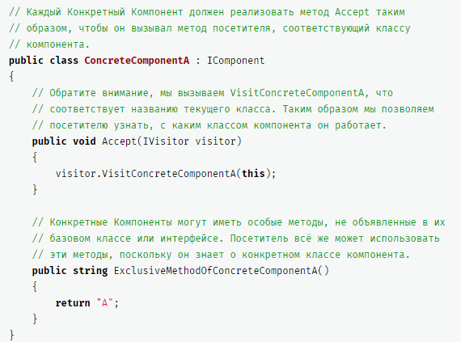
Пример

Slide 53
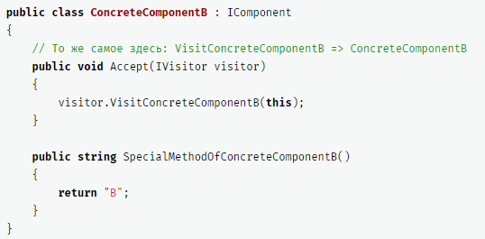
Пример

Slide 54
Пример

Slide 55
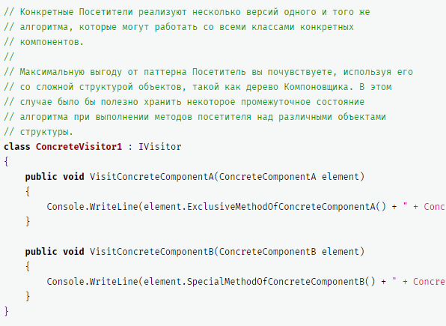
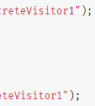
Пример

Slide 56
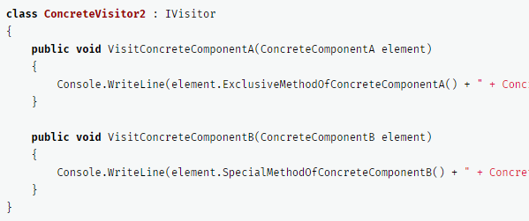
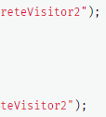
Пример

Slide 57

Пример

Slide 58


Пример

Slide 59

Пример

Slide 60
Спасибо за внимание!

